Slide 1
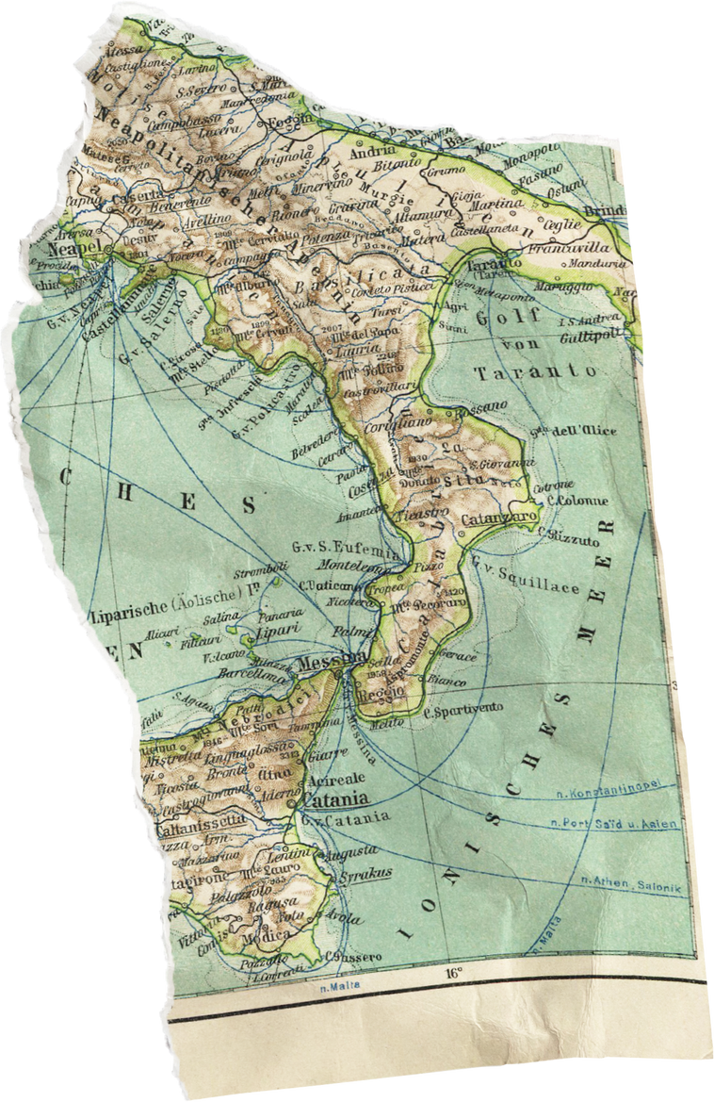

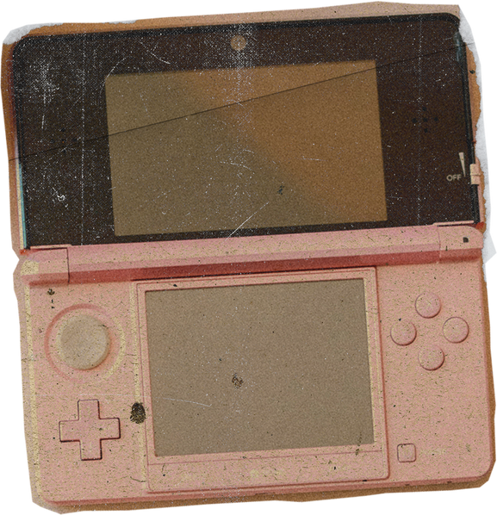

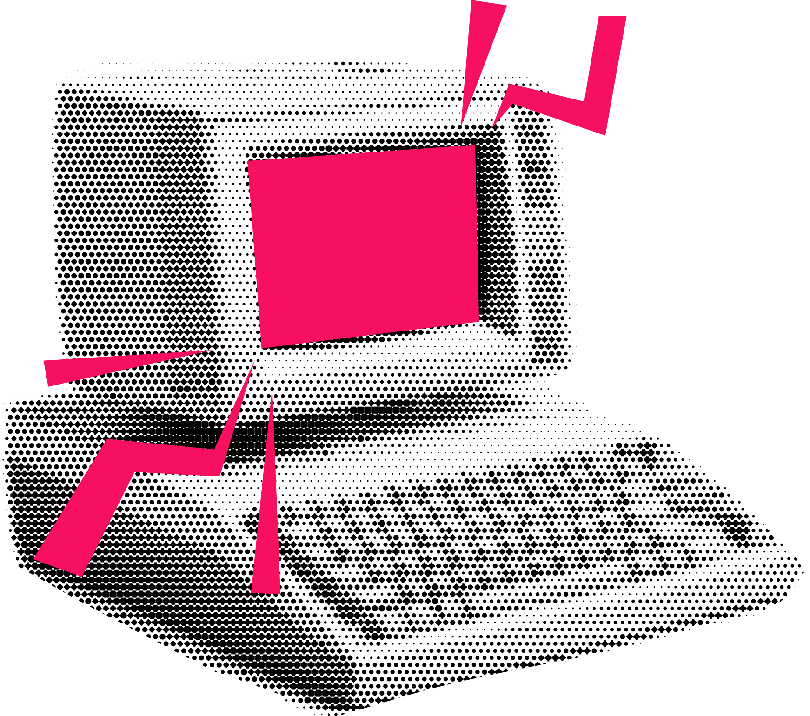

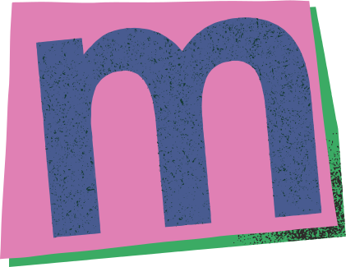






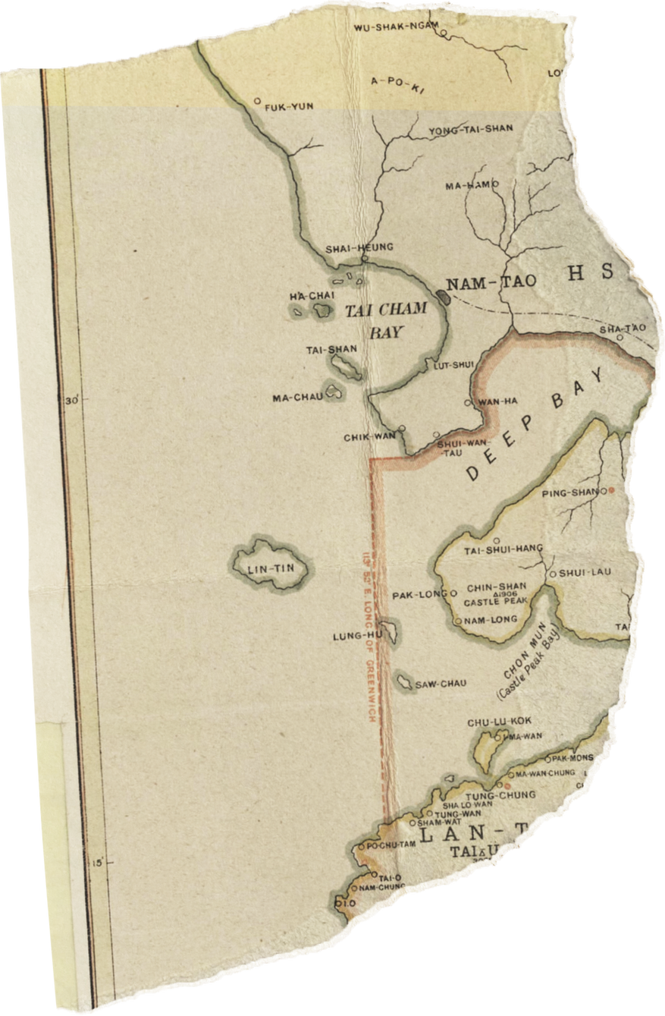



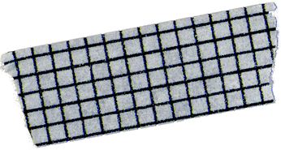
SENAI
Kaiki Santos, João Vitor Lima, Keren Stevaux, Júlio Botaccio

Slide 2

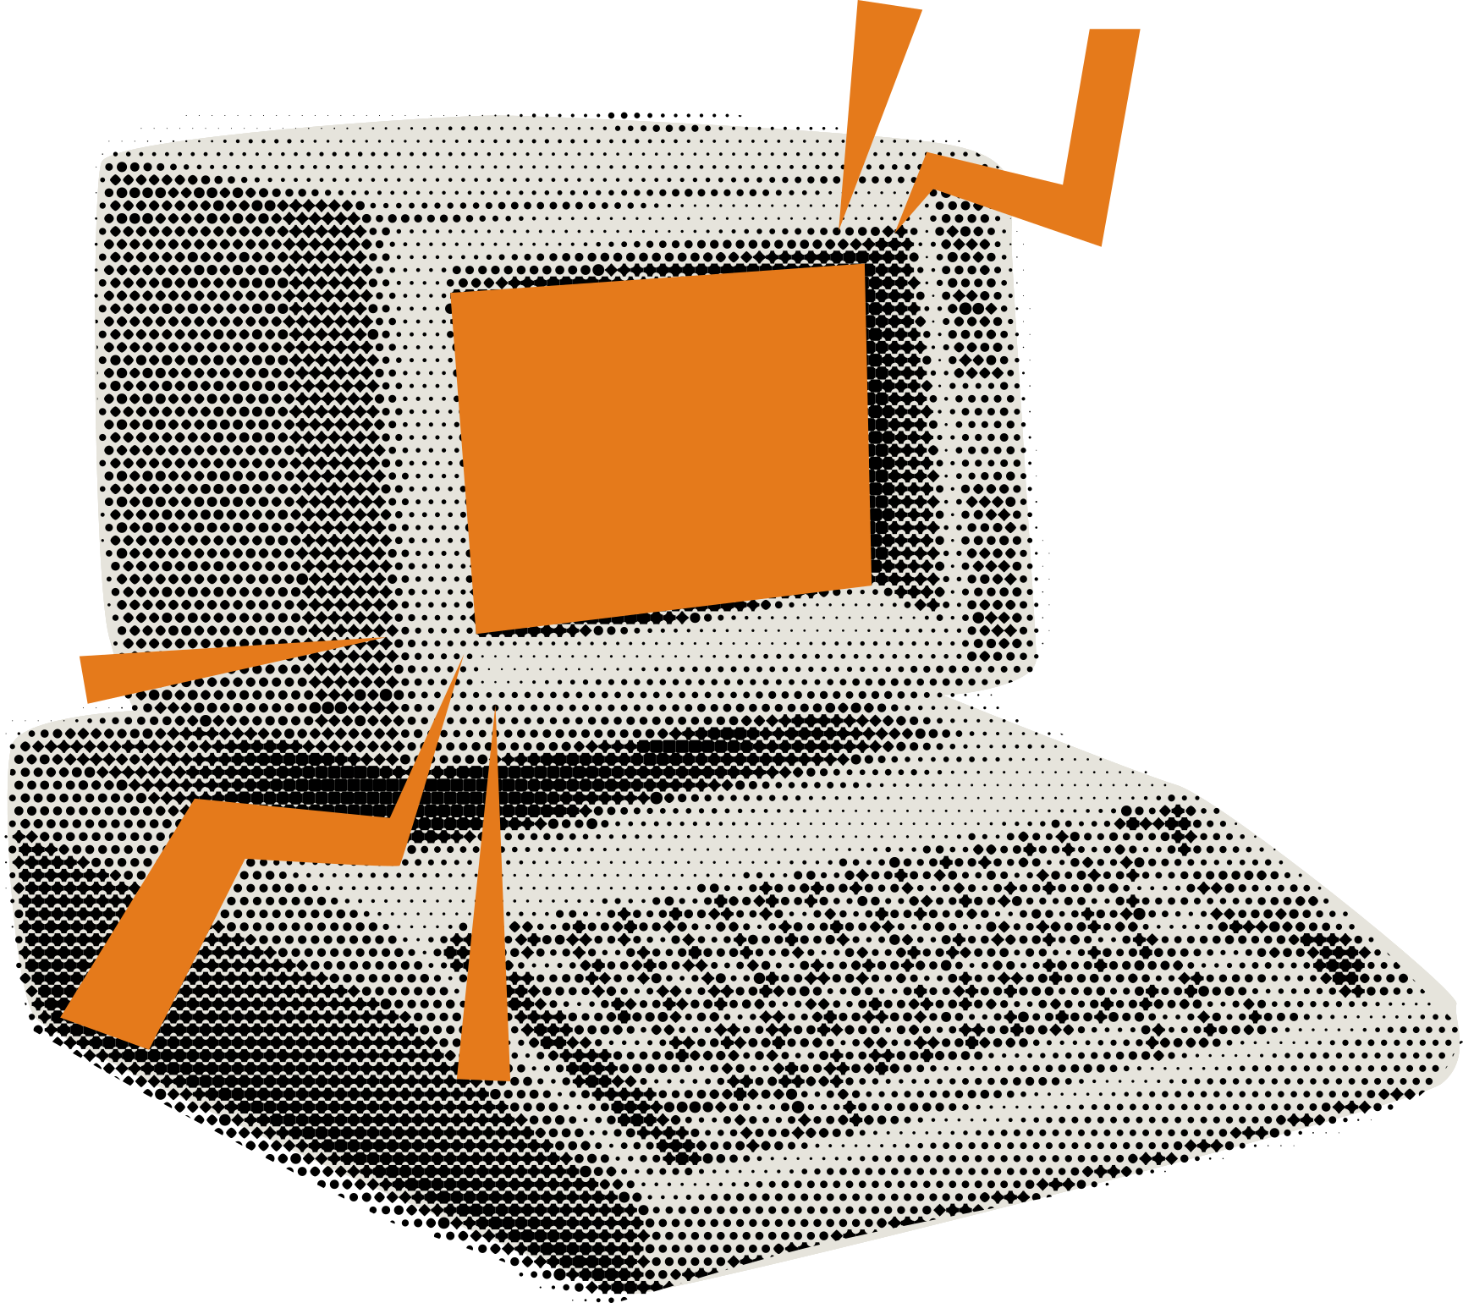
história
características
tópicos
sistemas derivados

Slide 3
História
A Microsoft criou o IBM PC DOS para a IBM. Ele e o MS-DOS eram produtos idênticos que eventualmente divergiram a partir do MS-DOS versão 6.0.
O MS-DOS 4, lançado em julho de 1988, foi seguido pelo DR DOS 5.0 em maio de 1990. O MS-DOS 5.0 veio em abril de 1991 e o DR DOS 6.0 foi lançado em junho seguinte.
O controle da plataforma Windows pela Microsoft e suas práticas de programação que intencionalmente faziam o Windows parecer que funcionava mal em versões concorrentes do DOS, prejudicaram a capacidade de outros fabricantes de DOS de continuar a competir com o MS-DOS.

Slide 4

características
O primeiro nível é um sistema de gerenciamento de hardware. Nesta capacidade, o MS-DOS capta o caractere digitado no teclado, codifica-o de forma que a CPU possa entender e, então, exibe-o no monitor de uma forma que o usuário possa entender.
MS-DOS é uma revolução de MicroSoft Disk Operating System (sistema operacional em disco da Microsoft).
O segundo nível no qual o MS-DOS opera é a função utilitária. Nesta capacidade, o MS-DOS executa comandos, o que lhe permite interagir diretamente com o computador. O sistema operacional MS-DOS é responsável pela comunicação entre o usuário e o computador, recebendo ordens do usuário e enviando as respostas através do vídeo. Para que haja esta comunicação, o DOS utiliza uma linguagem própria denominada linguagem de controle

Slide 5
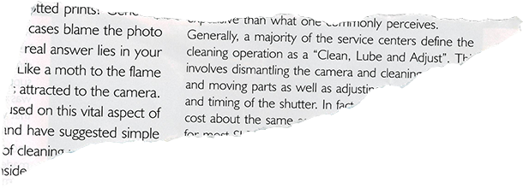



sistema derivados
O MS-DOS foi adquirido à necessidade da Microsoft em atender um sistema operacional feito pela IBM na ocasião, foi licenciado para ao IBM ainda no ano de 1981 e se tornou o sistema de base para a maioria dos computadores pessoais.
O primeiro sistema operativo foi o PC-DOS, foi desenvolvido originalmente por Bill Gates para a IBM. Mais depois, Bill Gates comprou os direitos para lançar uma nova versão, o chamado MS-DOS que era o sistema operativo standard dos PCs compatíveis IBM.
As primeiras versões do DOS eram bastante simples e tinham muitas semelhanças com o sistema operativo CP/M

Slide 6

https://brasilescola.uol.com.br/informatica/ms-dos.htm https://www.inf.ufsc.br/~j.barreto/cca/sisop/msdos.html https://pt.wikipedia.org/wiki/MS-DOS#:~:text=A%20Microsoft%20criou%20o%20IBM,do%20MS%2DDOS%20vers%C3%A3o%206.0. https://www.infopedia.pt/artigos/$ms-dos#:~:text=O%20primeiro%20sistema%20operativo%20para,standard%20dos%20PCs%20compat%C3%ADveis%20IBM.
https://brasilescola.uol.com.br/informatica/ms-dos.htm https://www.inf.ufsc.br/~j.barreto/cca/sisop/msdos.html https://pt.wikipedia.org/wiki/MS-DOS#:~:text=A%20Microsoft%20criou%20o%20IBM,do%20MS%2DDOS%20vers%C3%A3o%206.0. https://www.infopedia.pt/artigos/$ms-dos#:~:text=O%20primeiro%20sistema%20operativo%20para,standard%20dos%20PCs%20compat%C3%ADveis%20IBM.
https://brasilescola.uol.com.br/informatica/ms-dos.htm https://www.inf.ufsc.br/~j.barreto/cca/sisop/msdos.html https://pt.wikipedia.org/wiki/MS-DOS#:~:text=A%20Microsoft%20criou%20o%20IBM,do%20MS%2DDOS%20vers%C3%A3o%206.0. https://www.infopedia.pt/artigos/$ms-dos#:~:text=O%20primeiro%20sistema%20operativo%20para,standard%20dos%20PCs%20compat%C3%ADveis%20IBM.
https://brasilescola.uol.com.br/informatica/ms-dos.htm https://www.inf.ufsc.br/~j.barreto/cca/sisop/msdos.html https://pt.wikipedia.org/wiki/MS-DOS#:~:text=A%20Microsoft%20criou%20o%20IBM,do%20MS%2DDOS%20vers%C3%A3o%206.0. https://www.infopedia.pt/artigos/$ms-dos#:~:text=O%20primeiro%20sistema%20operativo%20para,standard%20dos%20PCs%20compat%C3%ADveis%20IBM.
Fontes

Slide 7
